Slide 1

CMM 측정데이터 이상치 탐지를 위한 딥러닝 모듈 개발
팀 빅브라더
Notes:
안녕하세요
실증적소프트웨어
프로젝트 1학기 최종발표를 맡게 된
빅브라더조 *** 라고 합니다.
저희 조는
팀장 박진서
팀원 박성민, 이영찬, 이승훈
이렇게 4명으로 이뤄져있습니다.

Slide 2
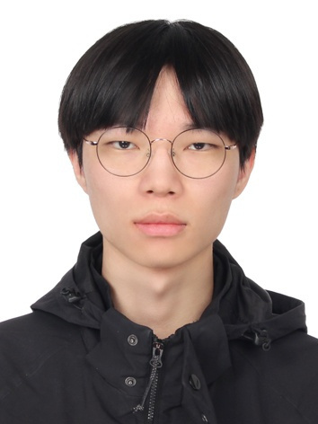
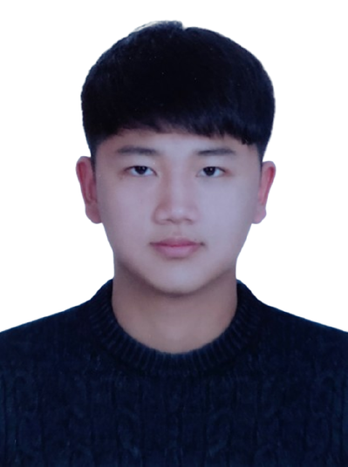
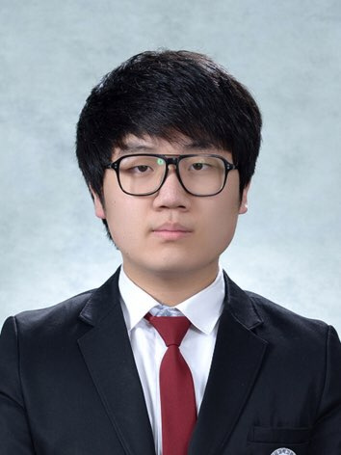
조원 소개
2143017 박진서
1904919 박성민
2155131 이영찬
2155129 이승훈
팀장
팀원
팀원
팀원

Slide 3

목차
01
프로젝트 개요
02
프로젝트 진행 과정
03
프로젝트 결과 및 결론
04
Q&A
Notes:
목차입니다.
저희 과제의 목표에 대해 간단하게 설명해드리고
중간 발표에서 지적 받은 사항은 어떤 것이 있었는지 말씀드리고 이에 대한 개선 사항을 반영한 최종 모델을 말씀드리는 것이 이번 발표의 주 목적이 되겠습니다.
그리고 마지막으로 향후 계획을 말씀드리고 Q&A 진행 후 발표를 마치려 합니다.

Slide 4
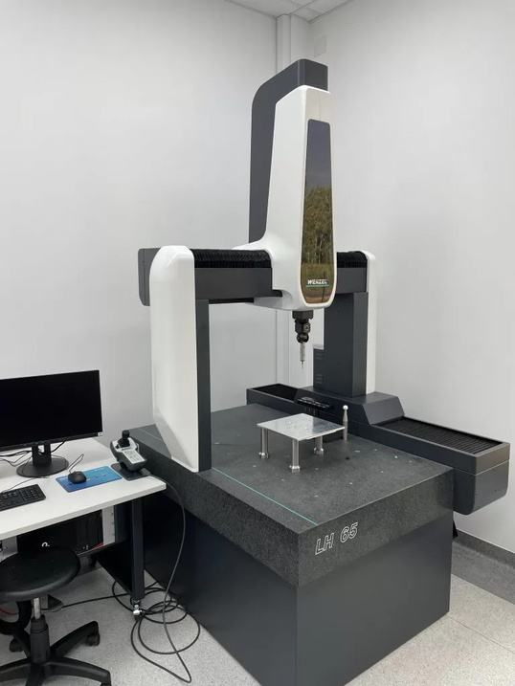
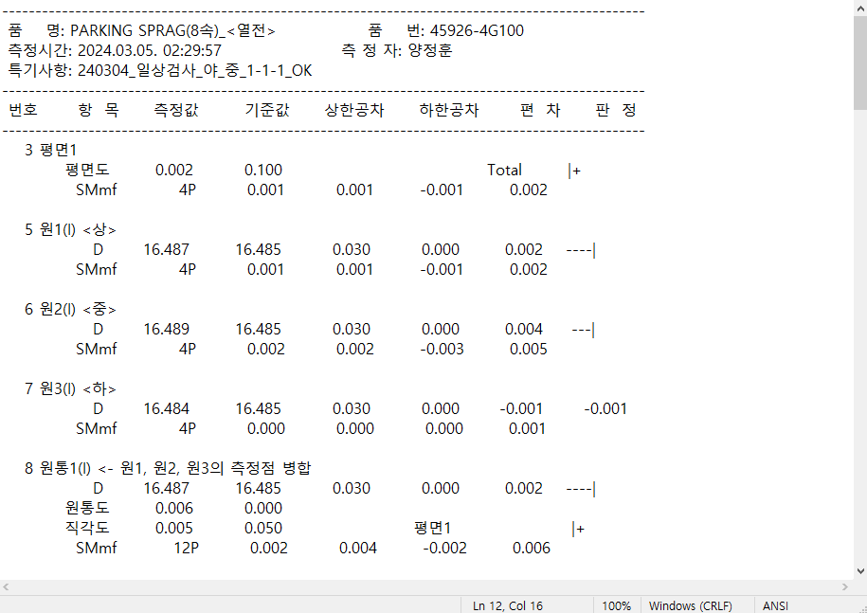

01
프로젝트 개요
Q. CMM이란?
A. CMM은 coordinate-measuring machine의 약어로
물체의 자세한 형상을 측정하여 데이터로 출력하는 기계
삼차원측정기, 삼차원좌표측정기, 좌표측정기 등으로도 불린다.
<그림 1> CMM
<그림 2> CMM에서 얻은 측정 데이터의 일부 (txt 파일)
Notes:
저희 과제의 목표는 3차원 측정기 CMM을 통해 측정한 데이터 오류를 딥러닝을 통해 자동으로 검출해내는 것입니다.
현재는 복수명 이상의 작업자가 투입되어 이러한 오류를 검출하고 있기 때문에 오류를 자동으로 검출할 수 있는 모듈이 개발된다면 기업 입장에선 인건비를, 작업자 입장에선 작업의 능률을 올릴 수 있는 유의미한 작업이 되겠습니다.

Slide 5
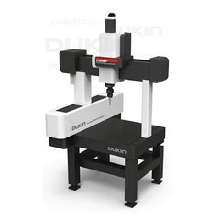


01
프로젝트 개요
현재 불량 판별 과정 :
CMM(3차원 측정기)을 통해 제품의 각종 수치를 측정
→ 측정실 작업자가 데이터를 확인 후, 정상인지 불량인지를 판별
→ 데이터 파일 제목에 정상일 경우 OK, 불량일 경우 NG를 작성
→ 작업자 단독으로 정상인지 불량인지 판별이 힘들 경우,
파일 제목의 판별 란에 아무것도 적지 않고 책임자에게 전달
→ 책임자가 최종 정상, 불량 판별
<그림3> 판별 결과에 따른 제목 차이
데이터 분석 및 판정
측정
데이터 분석 및 판정
측정
<그림4> 현재 오류 검출 과정

Slide 6
01
프로젝트 개요
현재 불량 판별 과정의 단점:
현재 불량 판별 과정은 CMM을 이용한 데이터 측정을 제외한 모든 과정이 사람에 의해서 이루어지고 있음.
작업자가 측정된 데이터 파일을 일일히 확인하는 과정에서 시간이 오래 걸리고
부품의 정상 불량의 판단하는 명확한 기준이 존재하지 않아 작업자가 정상 불량을 판별하지 못할 경우, 책임자가 한번 더 정상인지 불량인지 판별해야 하므로 추가적인 인력과 시간 소모가 발생함
프로젝트 목표:
CMM을 통해 얻은 데이터에서 이상치를 탐지하여 부품의 불량 여부를 자동으로 판단하는 딥러닝 모델 개발 및 웹 시각화
프로젝트 기대점:
딥러닝 모델을 이용한 예측을 통한 작업 시간 감소 및 책임자의 2차 판별 과정 생략을 통한 작업 능률 상승

Slide 7
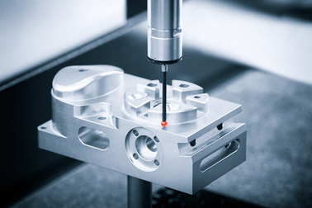
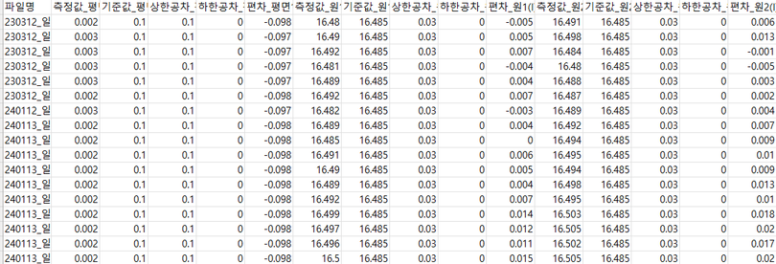
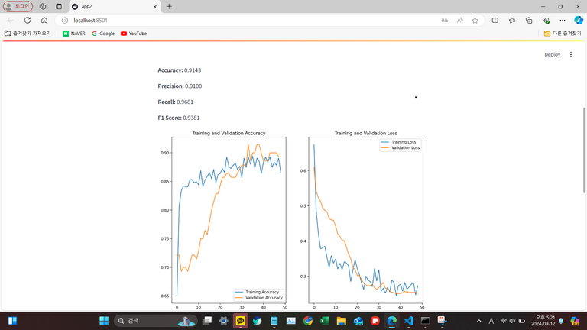
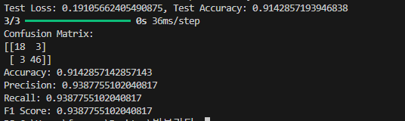
02
프로젝트 진행 과정
전처리 후 데이터를 여러 기법을 사용해 학습 및 예측을 시도,
CSV파일을 입력하여 학습 및 예측을 수행하고 그 결과를 바탕으로 웹 시각화까지 진행
CMM에서
부품 측정 후
txt 파일 출력
전처리 과정을 통한
데이터 재구성
딥러닝 모델 개발 및
하이퍼 파라미터 튜닝
딥러닝 모델
웹 시각화
Notes:
저희의 프로젝트 진행 과정을 크게 요약하자면
1. 데이터 전처리
2. 딥러닝 모델 제작
3. 제작된 모델을 시각화
로 나눌 수 있겠습니다.

Slide 8
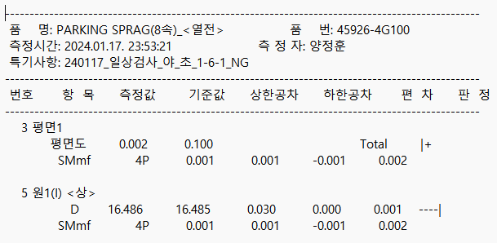
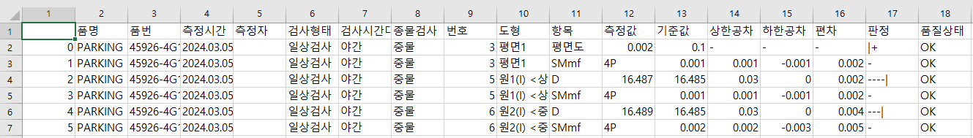
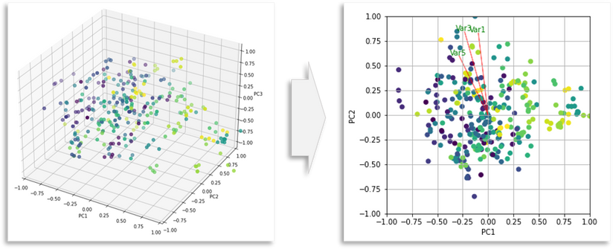
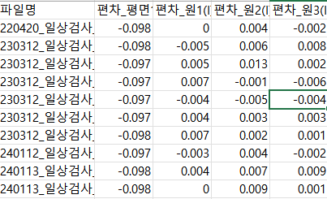
02-1
프로젝트 진행 과정(전처리)
txt 파일을 읽은 후 품명, 품번, 도형, 측정값 등
모든 요소들을 정리하여 Pandas 데이터프레임들로 변환
각각의 데이터프레임에서 딥러닝에 필요한 데이터를 뽑아
하나의 데이터프레임으로 병합
병합된 데이터프레임에 정규화 및 PCA기법 적용

Slide 9
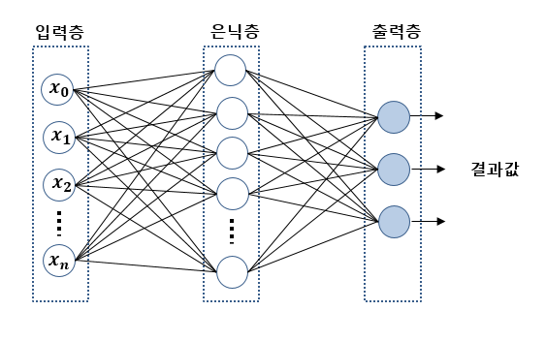
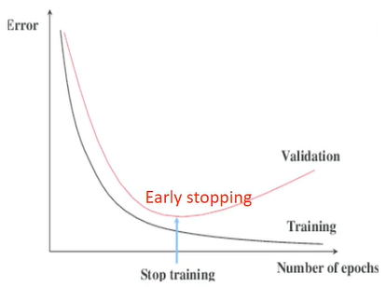
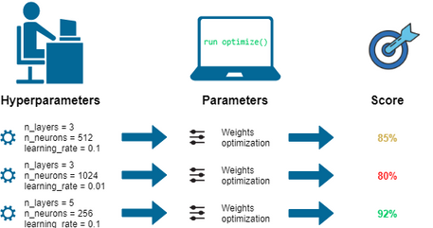
02-2
프로젝트 진행 과정(딥러닝)
다양한 머신러닝, 딥러닝 기법들을 적용하여 모델을 제작
ex) MLP, RandomForest, KNN, Logistic Regression
전처리된 각종 데이터파일들에 모델들을 적용 후 정확도 비교
조기 종료 기법, 하이퍼 파라미터 자동 조율을 통해
모델 업그레이드

Slide 10
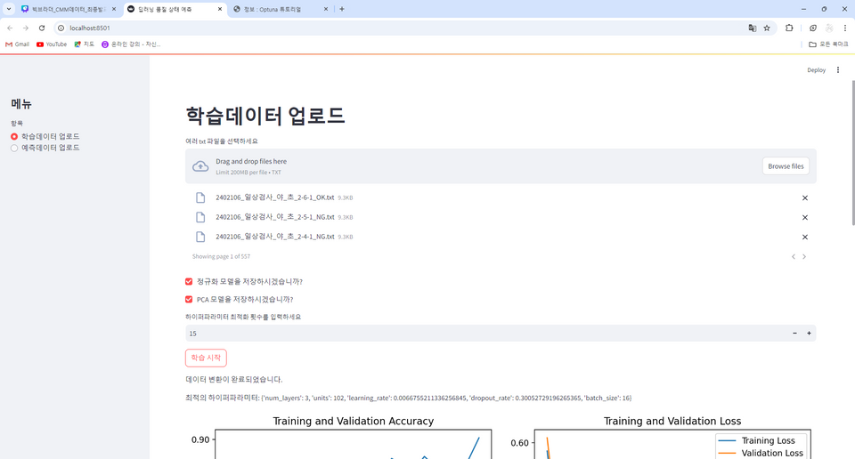
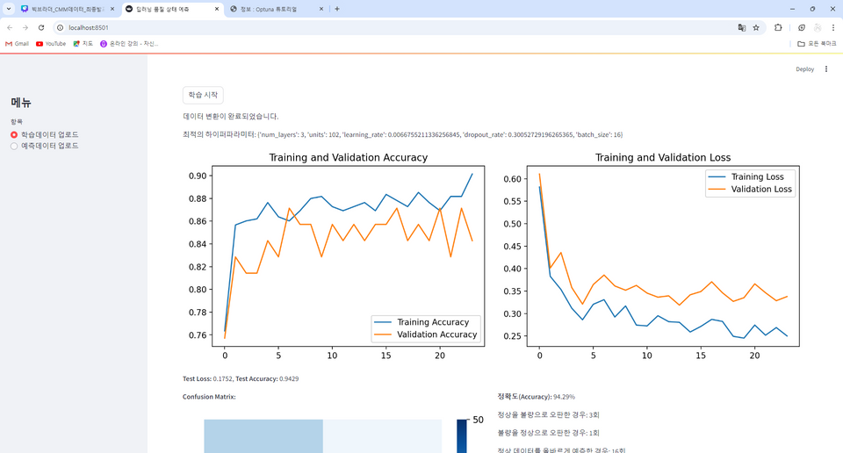
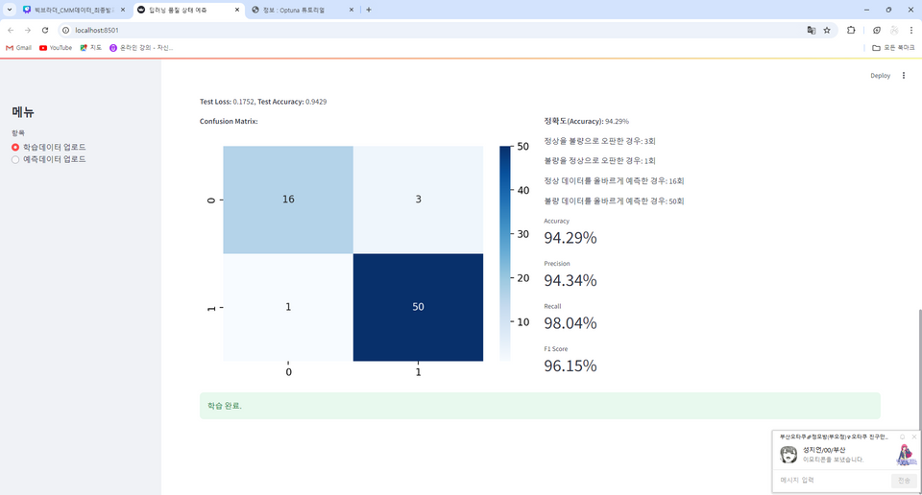
02-3
프로젝트 진행 과정(시각화)
<그림5> Streamlit을 통한 시각화 (학습 파일 입력)
<그림6> Streamlit을 통한 시각화 (모델 학습 그래프)
<그림7> Streamlit을 통한 시각화 (Confusion Matrix)

Slide 11
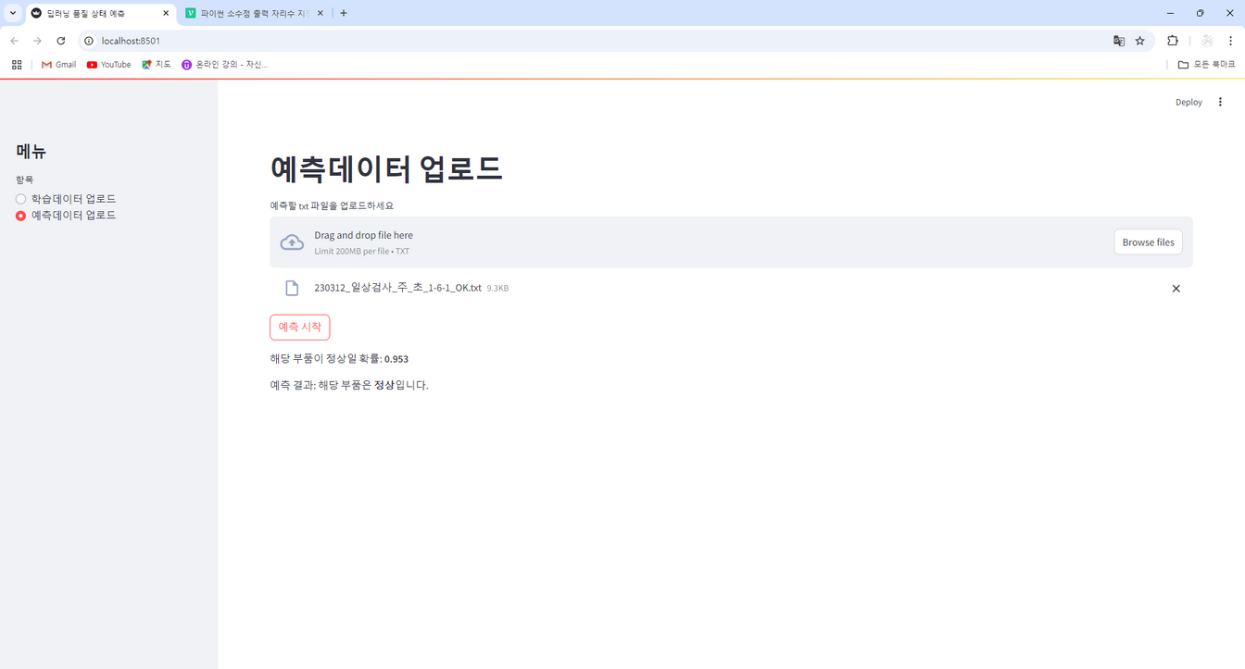
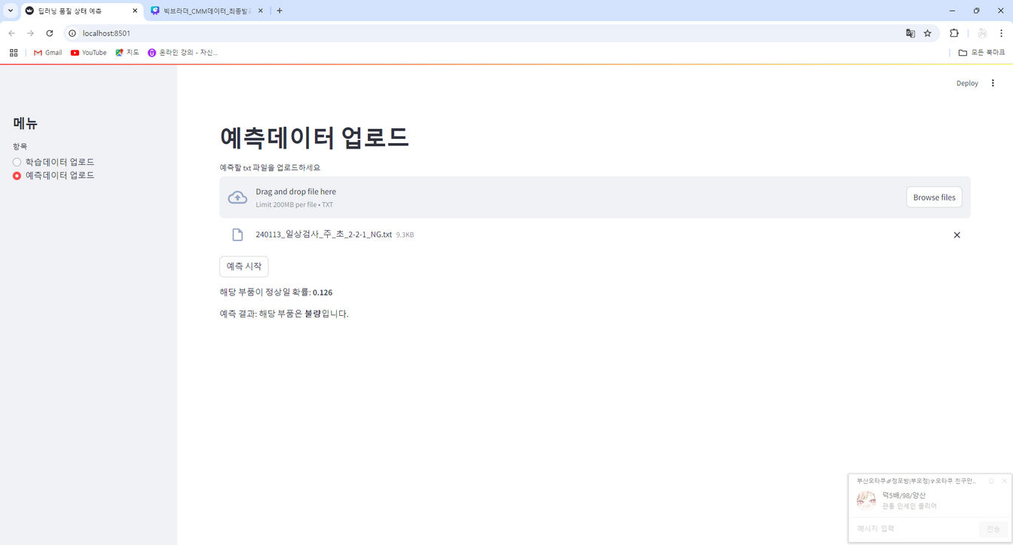
02-3
프로젝트 진행 과정(시각화)
<그림8,9> Streamlit을 통한 시각화 (예측 파일 입력 및 예측 결과)

Slide 12
03
프로젝트 결과 및 결론
지금까지 만들어온 데이터들에 대해 머신러닝 기법과 딥러닝 기법을 적용해
학습 및 예측을 한 결과
 | MLP (Multi-Layer Perceptron) | KNN (K-Nearest Neigbor) | 로지스틱 회귀 (logistic regression) | 랜덤 포레스트 (RandomForest)
최고 정확도 | 0.957 | 0.878 | 0.885 | 0.871
test Loss | 0.204 | 1.470 | 0.407 | 0.303
<표1> 딥러닝 기법별 정확도 및 손실률 비교

Slide 13
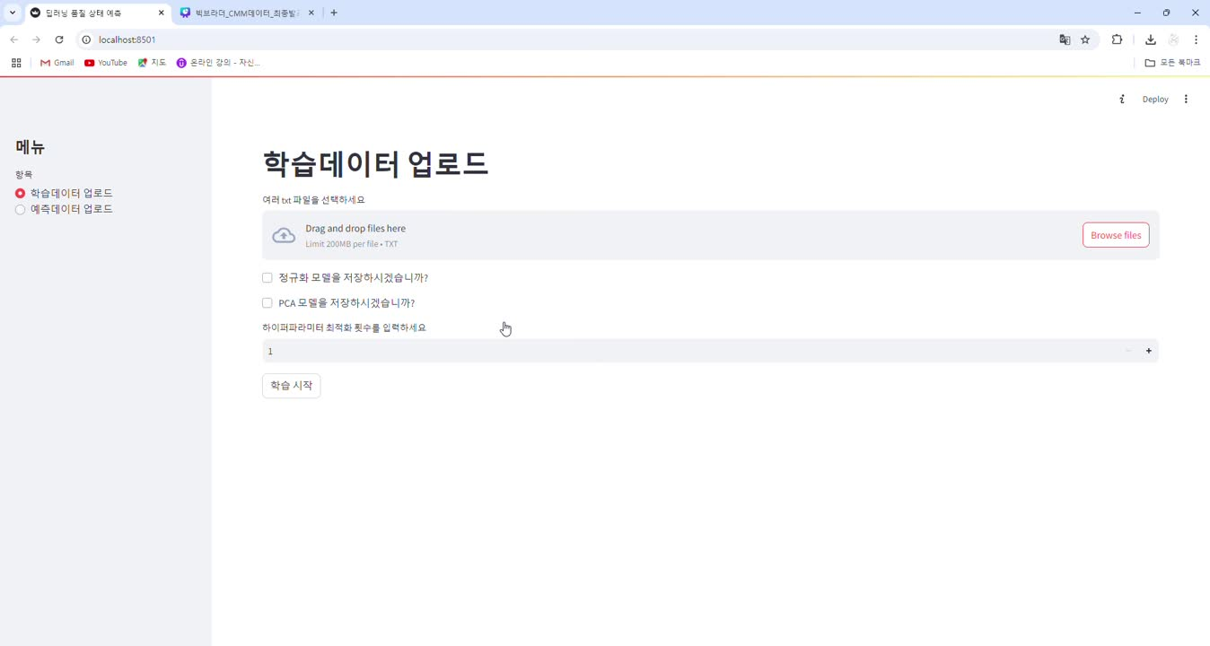
03
프로젝트 결과 및 결론
<동영상1> streamlit 시연 영상

Slide 14
03
프로젝트 결과 및 결론
시도해본 기법들 중 MLP 기법이 정확도, 손실률 모두에서 가장 우수한 성능을 보여줌
데이터의 추가에 따라 정확도의 추가 개선을 기대해봐도 좋을 듯함
목표하였던 90%의 정확도와 시각화 구현까지 성공하면서 계획하였던 목표들을 달성
추후 웹 시각화를 사용하기 더 편리하게 UI를 개선할 예정

Slide 15
감사합니다.

